Slide 1
数字电路
中国科学院计算技术研究所
安学军研究员
axj@ict.ac.cn

Slide 2
第二章 逻辑代数基础

Slide 3
逻辑代数基础
重点内容
逻辑运算
逻辑代数的定理和规则
逻辑函数的标准形式
逻辑函数的化简

Slide 4
逻辑代数基础
概述
逻辑代数中的三种基本运算
逻辑代数的基本公式和常用公式
逻辑代数的基本定理
逻辑函数及其表示方法
逻辑函数的化简方法
具有无关项的逻辑函数及其化简

Slide 5
逻辑代数基础
概述
逻辑代数中的三种基本运算
逻辑代数的基本公式和常用公式
逻辑代数的基本定理
逻辑函数及其表示方法
逻辑函数的化简方法
具有无关项的逻辑函数及其化简

Slide 6
概述
在数字电路中，1位二进制数码“0”和“1”不仅可以表示数量的大小，也可以表示事物的两种不同的逻辑状态，如电平的高低、开关的闭合和断开、电机的起动和停止、电灯的亮和灭等。
这种只有两种对立逻辑状态的逻辑关系，称为二值逻辑。

Slide 7
概述
逻辑
指事物的规律性和因果关系
逻辑运算
两个表示不同的逻辑状态的二进制数码按照指定的某种因果关系进行推理运算
逻辑代数
逻辑学中的数学分支。在电子领域用二值变量进行描述，称布尔代数，统称逻辑代数

Slide 8
概述
逻辑状态
完全对立、截然相反的二种状态，如：好坏、美丑、真假、有无、高低、开关等。
逻辑变量
代表逻辑状态的符号，取值 0 和 1。
逻辑函数
输出是输入条件的函数，有一定的因果关系。
逻辑电路
电路的输入和输出具有一定的逻辑关系

Slide 9
逻辑代数基础
概述
逻辑代数中的三种基本运算
逻辑代数的基本公式和常用公式
逻辑代数的基本定理
逻辑函数及其表示方法
逻辑函数的化简方法
具有无关项的逻辑函数及其化简

Slide 10
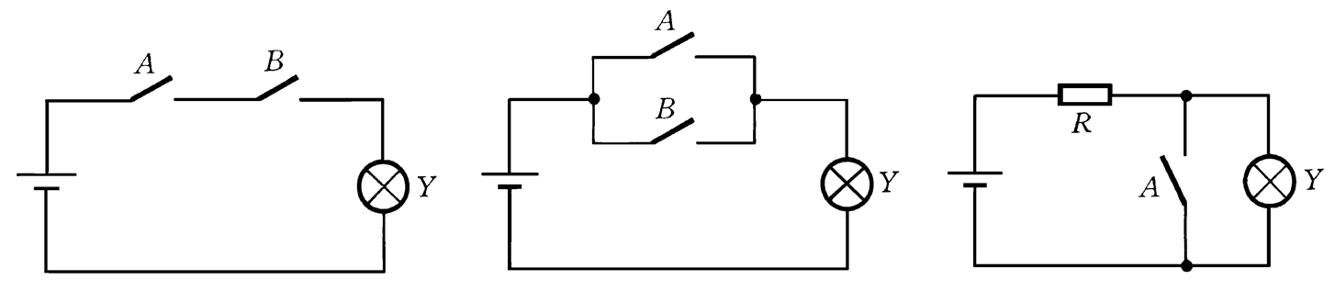
三种基本运算
与（AND）
或（OR）
非（NOT）
A、B ：开关。值为1，开关闭合；值为0，开关断开；
Y：灯泡。值为1，灯亮；值为0，灯灭。

Slide 11
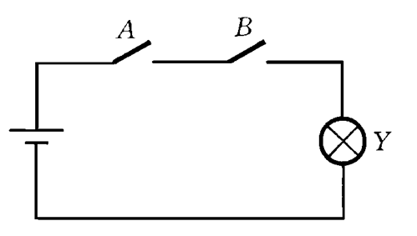
三种基本运算
与（AND）
定义：只有决定结果的全部条件同时具备时，结果才会发生，又称逻辑相乘
例：

Slide 12
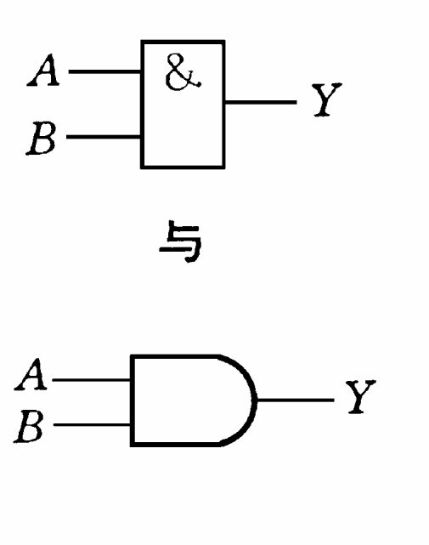
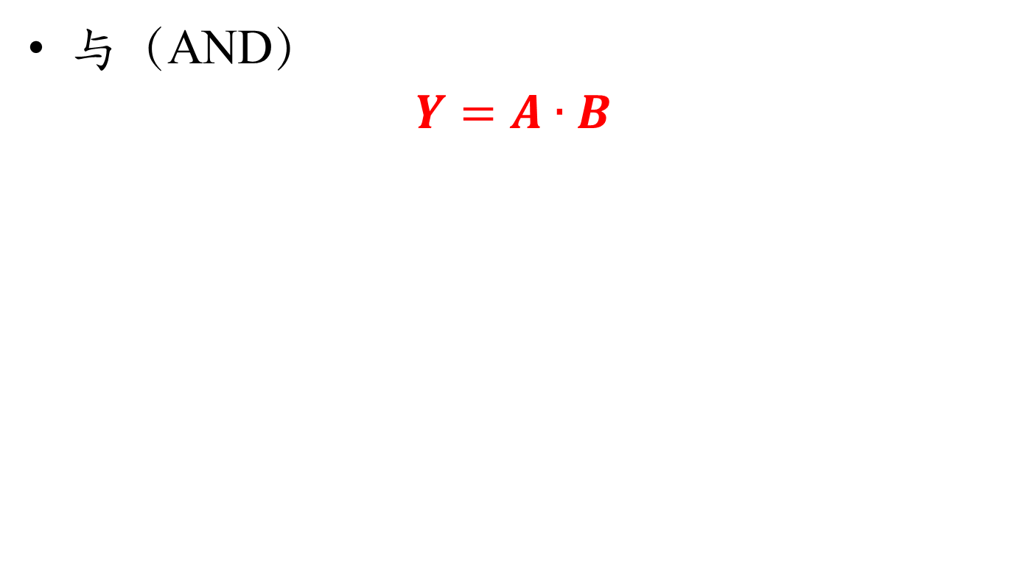
三种基本运算
与（AND）
$$Y=A∙B$$
A B | Y
0 0 | 0
0 1 | 0
0 | 0
1 | 1
有0出0
全1出1
矩形轮廓符号
逻辑真值表
特定外形符号

Slide 13
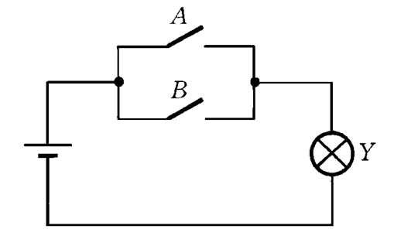
三种基本运算
或（OR）
定义：在决定事物结果的诸条件中只要有一个满足，结果就会发生，又称逻辑相加
例：

Slide 14

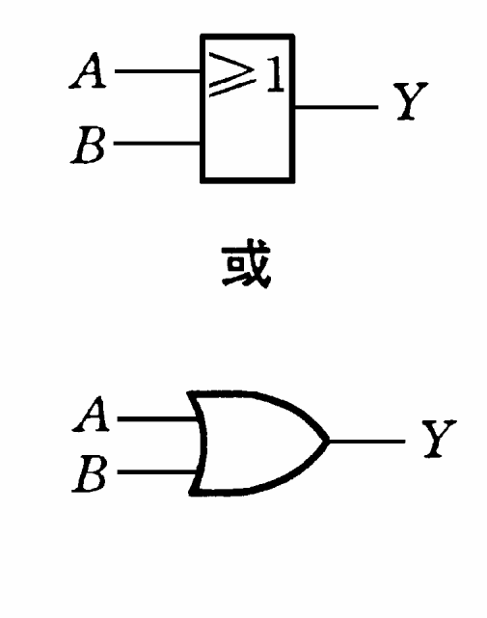
三种基本运算
或（OR）
$$Y=A+B$$
A B | Y
0 0 | 0
0 1 | 1
0 | 1
1 | 1
有1出1
全0出0
矩形轮廓符号
逻辑真值表
特定外形符号

Slide 15
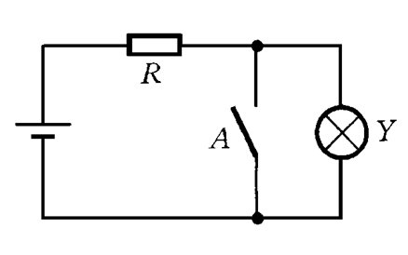
三种基本运算
非（NOT）
定义：只要条件具备了，结果便不会发生；如果条件不具备，结果一定发生，又成逻辑求反
例：

Slide 16
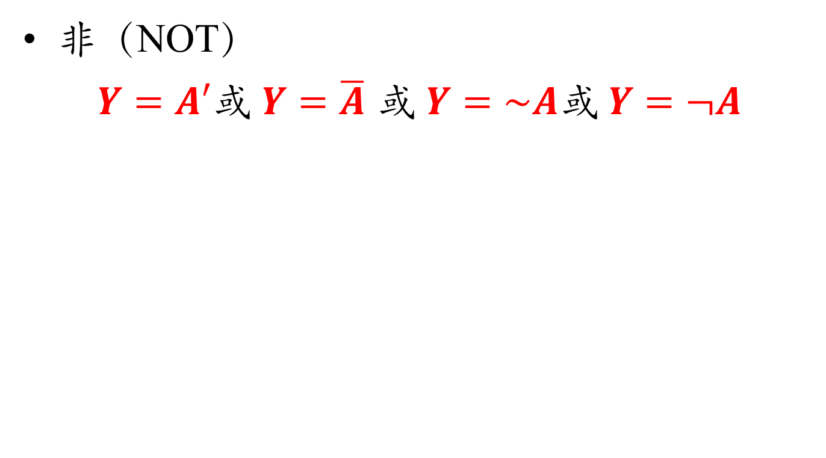
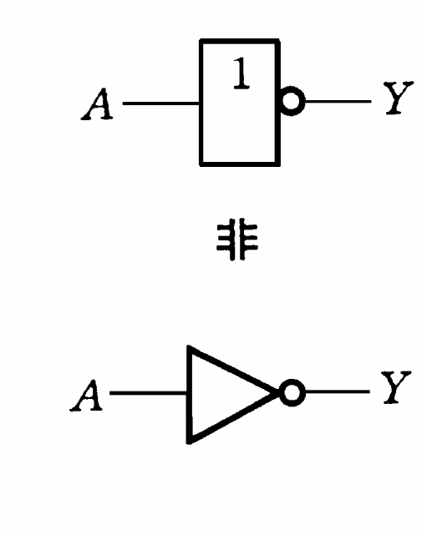
三种基本运算
非（NOT）
$Y=A′$或 $Y=\overline{A}$ 或 $Y=\sim A或 Y=¬A$
A | Y
0 | 1
1 | 0
矩形轮廓符号
逻辑真值表
特定外形符号

Slide 17
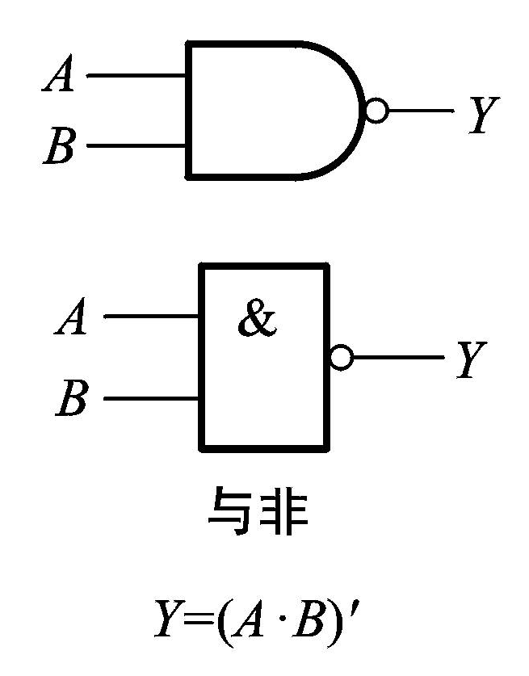
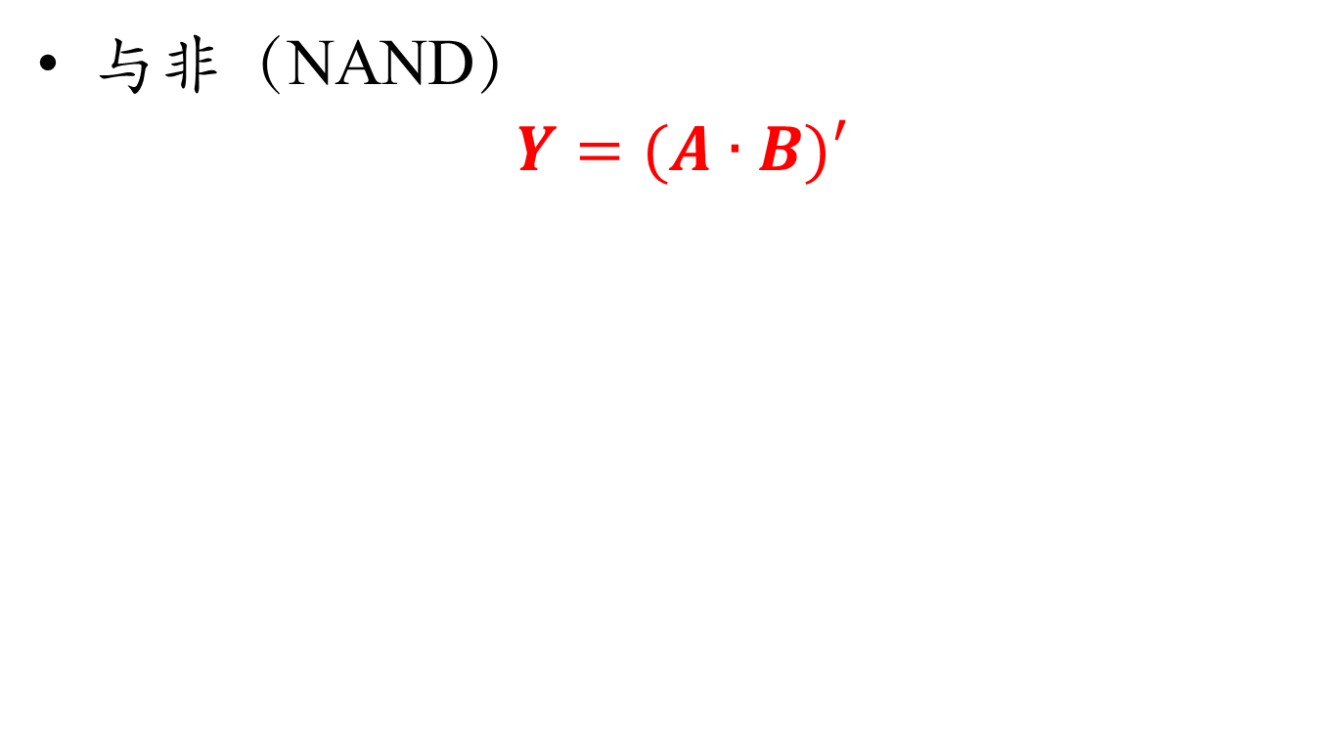
复合逻辑运算
与非（NAND）
$$Y=(A∙B)′$$
A B | Y
0 0 | 1
0 1 | 1
0 | 1
1 | 0
有0出1
全1才出0
逻辑真值表

Slide 18
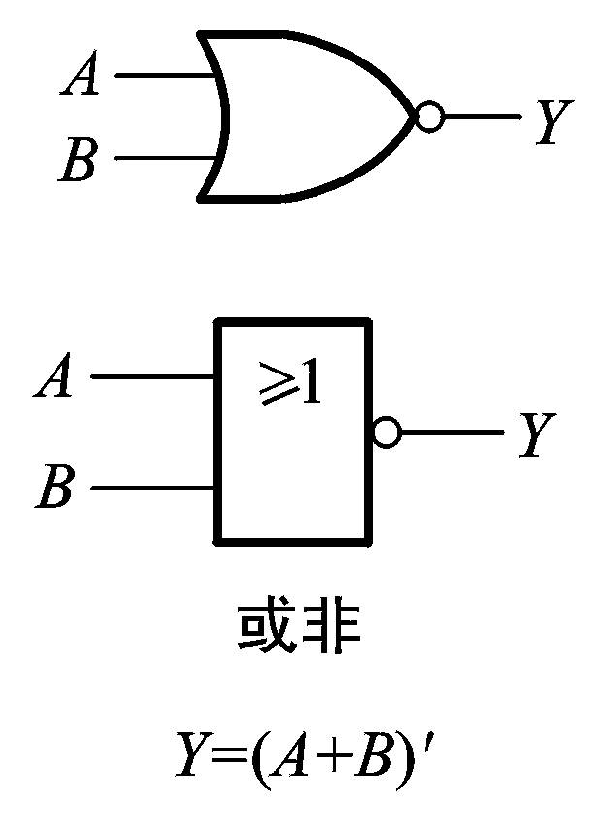

复合逻辑运算
或非（NAND）
$$Y=(A+B)′$$
A B | Y
0 0 | 1
0 1 | 0
0 | 0
1 | 0
有1出0
全0才出1
逻辑真值表

Slide 19
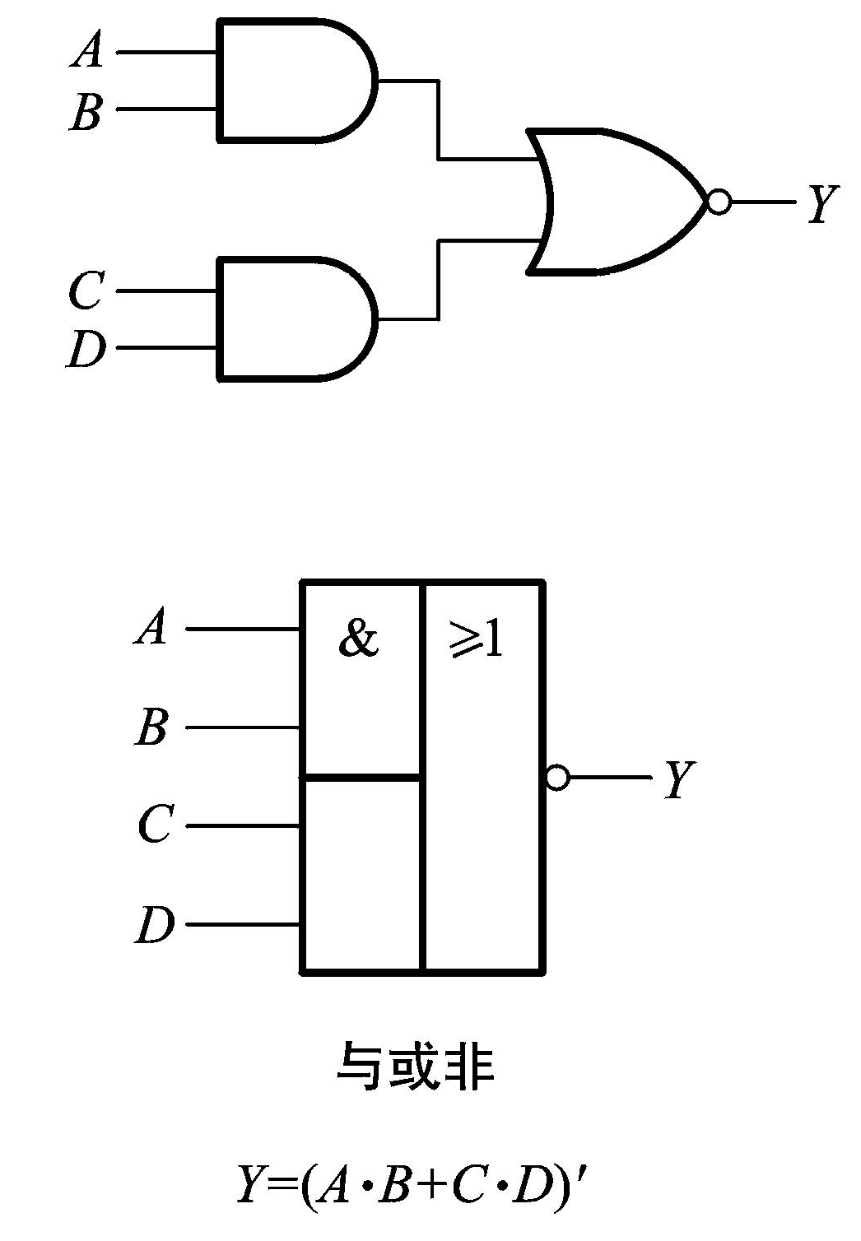
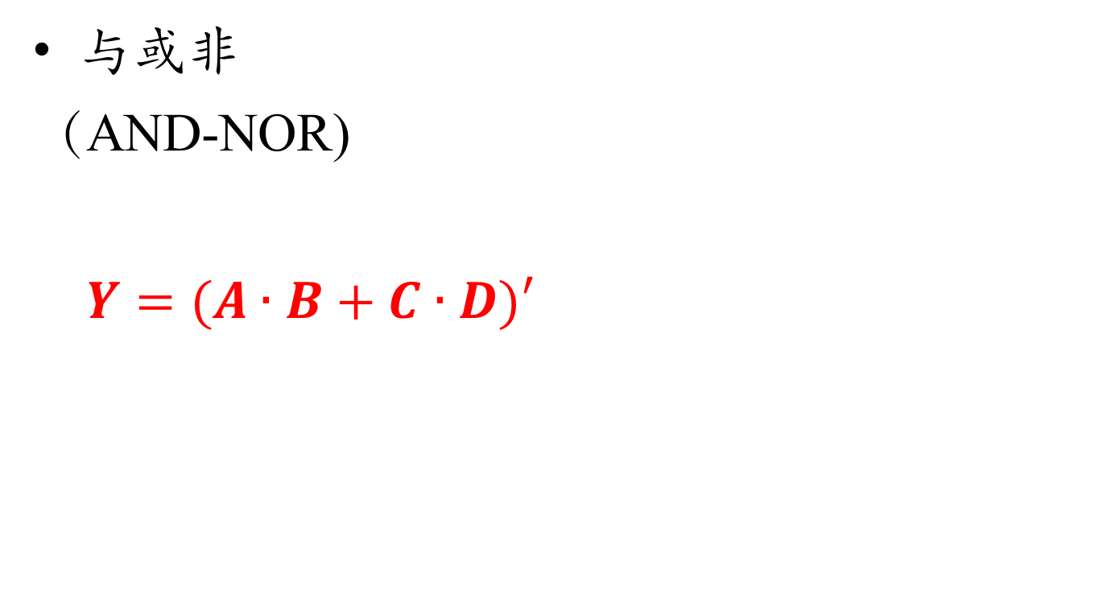
复合逻辑运算
与或非
（AND-NOR)
$Y=(A∙B+C∙D)′$
Notes:
逻辑真值表略

Slide 20
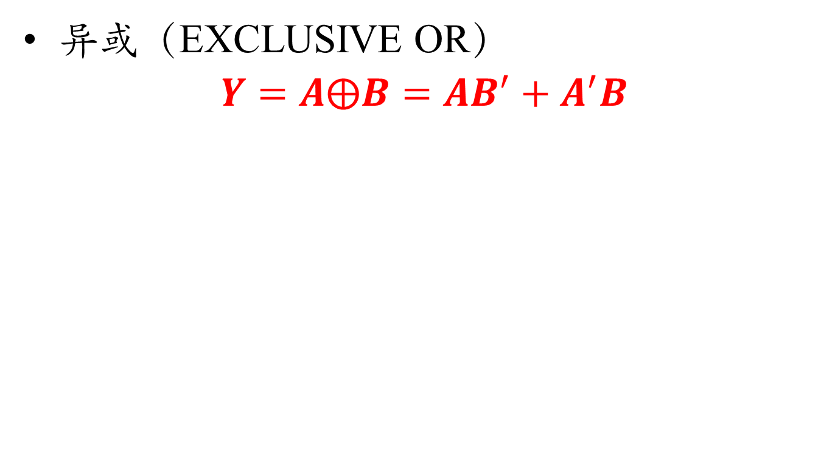
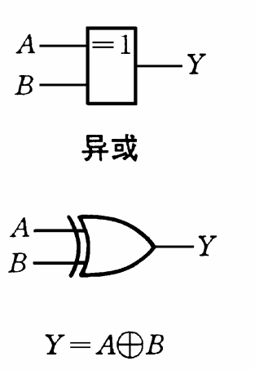
复合逻辑运算
异或（EXCLUSIVE OR）
$$Y=A⨁B=AB^{′}+A^{′}B$$
A B | Y
0 0 | 0
0 1 | 1
0 | 1
1 | 0
逻辑真值表

Slide 21
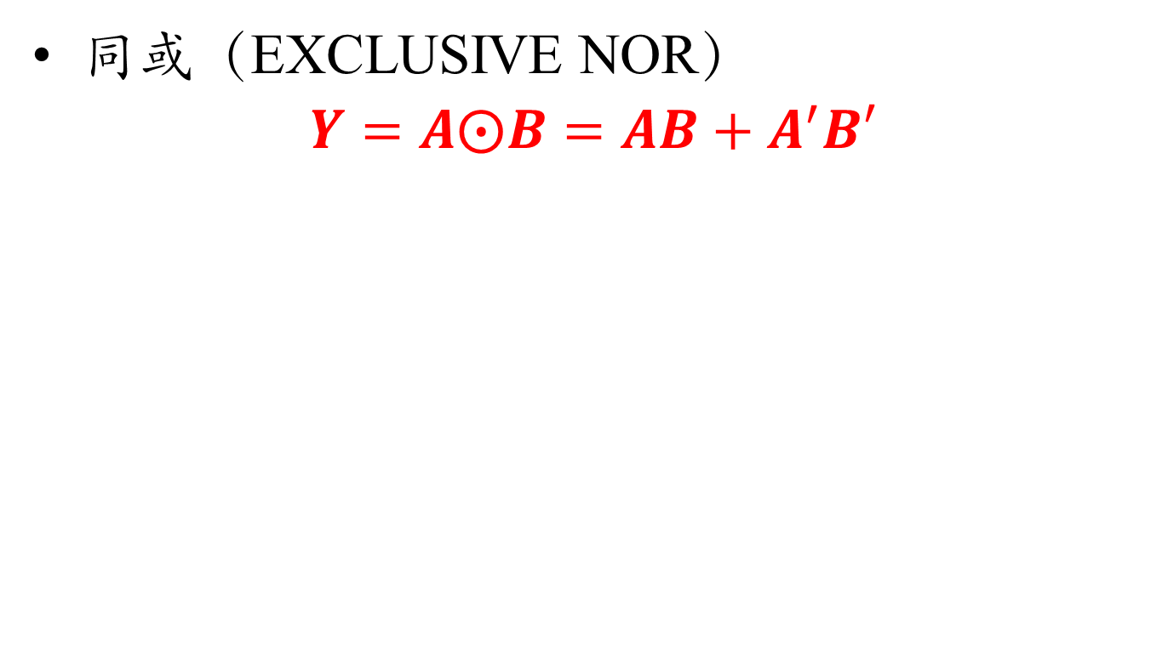
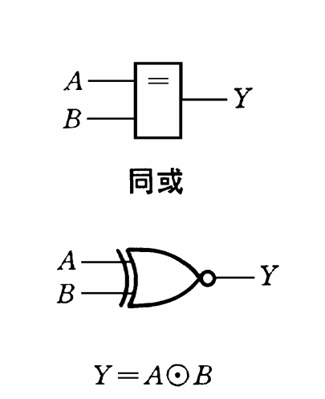
复合逻辑运算
同或（EXCLUSIVE NOR）
$$Y=A⨀B=AB+A^{′}B′$$
A B | Y
0 0 | 1
0 1 | 0
0 | 0
1 | 1
逻辑真值表

Slide 22
逻辑代数基础
概述
逻辑代数中的三种基本运算
逻辑代数的基本公式和常用公式
逻辑代数的基本定理
逻辑函数及其表示方法
逻辑函数的化简方法
具有无关项的逻辑函数及其化简

Slide 23
基本公式
数值与数值间的关系
与 或 非
0 ⋅ 0 ＝0 0＋0＝0 0’=1
0 ⋅ 1 ＝0 0＋1＝1 1’=0
1 ⋅ 0 ＝0 1＋0＝1
1 ⋅ 1 ＝1 1＋1＝1

Slide 24
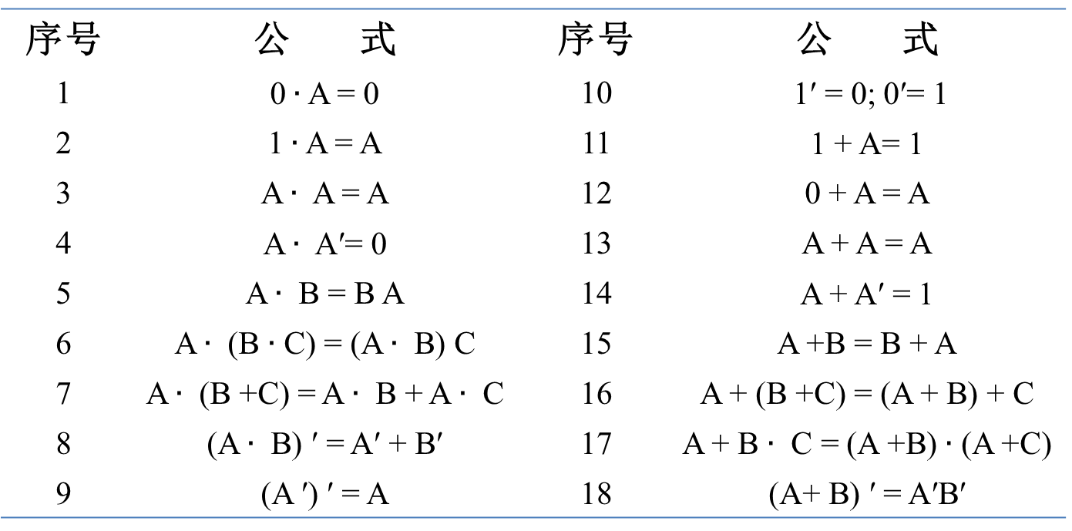
逻辑代数的基本公式
又称布尔恒等式
变量与常量间的运算
序号 | 公 式 | 序号 | 公 式
1 | 0$∙$ A = 0 | 10 | 1′ = 0; 0′= 1
2 | 1$∙$ A = A | 11 | 1 + A= 1
3 | A $∙$ A = A | 12 | 0 + A = A
4 | A $∙$ A′= 0 | 13 | A + A = A
5 | A $∙$ B = B A | 14 | A + A′ = 1
6 | A $∙$ (B $∙$ C) = (A $∙$ B) C | 15 | A +B = B + A
7 | A $∙$ (B +C) = A $∙$ B + A $∙$ C | 16 | A + (B +C) = (A + B) + C
8 | (A $∙$ B) ′ = A′ + B′ | 17 | A + B $∙$ C = (A +B) $∙$ (A +C)
9 | (A ′) ′ = A | 18 | (A+ B) ′ = A′B′

Slide 25
基本公式
又称布尔恒等式
重叠律
序号 | 公 式 | 序号 | 公 式
1 | 0$∙$ A = 0 | 10 | 1′ = 0; 0′= 1
2 | 1$∙$ A = A | 11 | 1 + A= 1
3 | A $∙$ A = A | 12 | 0 + A = A
4 | A $∙$ A′= 0 | 13 | A + A = A
5 | A $∙$ B = B A | 14 | A + A′ = 1
6 | A $∙$ (B $∙$ C) = (A $∙$ B) C | 15 | A +B = B + A
7 | A $∙$ (B +C) = A $∙$ B + A $∙$ C | 16 | A + (B +C) = (A + B) + C
8 | (A $∙$ B) ′ = A′ + B′ | 17 | A + B $∙$ C = (A +B) $∙$ (A +C)
9 | (A ′) ′ = A | 18 | (A+ B) ′ = A′B′

Slide 26
基本公式
又称布尔恒等式
互补律
序号 | 公 式 | 序号 | 公 式
1 | 0$∙$ A = 0 | 10 | 1′ = 0; 0′= 1
2 | 1$∙$ A = A | 11 | 1 + A= 1
3 | A $∙$ A = A | 12 | 0 + A = A
4 | A $∙$ A′= 0 | 13 | A + A = A
5 | A $∙$ B = B A | 14 | A + A′ = 1
6 | A $∙$ (B $∙$ C) = (A $∙$ B) C | 15 | A +B = B + A
7 | A $∙$ (B +C) = A $∙$ B + A $∙$ C | 16 | A + (B +C) = (A + B) + C
8 | (A $∙$ B) ′ = A′ + B′ | 17 | A + B $∙$ C = (A +B) $∙$ (A +C)
9 | (A ′) ′ = A | 18 | (A+ B) ′ = A′B′

Slide 27
基本公式
又称布尔恒等式
结合律
序号 | 公 式 | 序号 | 公 式
1 | 0$∙$ A = 0 | 10 | 1′ = 0; 0′= 1
2 | 1$∙$ A = A | 11 | 1 + A= 1
3 | A $∙$ A = A | 12 | 0 + A = A
4 | A $∙$ A′= 0 | 13 | A + A = A
5 | A $∙$ B = B A | 14 | A + A′ = 1
6 | A $∙$ (B $∙$ C) = (A $∙$ B) C | 15 | A +B = B + A
7 | A $∙$ (B +C) = A $∙$ B + A $∙$ C | 16 | A + (B +C) = (A + B) + C
8 | (A $∙$ B) ′ = A′ + B′ | 17 | A + B $∙$ C = (A +B) $∙$ (A +C)
9 | (A ′) ′ = A | 18 | (A+ B) ′ = A′B′

Slide 28
基本公式
又称布尔恒等式
分配律
序号 | 公 式 | 序号 | 公 式
1 | 0$∙$ A = 0 | 10 | 1′ = 0; 0′= 1
2 | 1$∙$ A = A | 11 | 1 + A= 1
3 | A $∙$ A = A | 12 | 0 + A = A
4 | A $∙$ A′= 0 | 13 | A + A = A
5 | A $∙$ B = B A | 14 | A + A′ = 1
6 | A $∙$ (B $∙$ C) = (A $∙$ B) C | 15 | A +B = B + A
7 | A $∙$ (B +C) = A $∙$ B + A $∙$ C | 16 | A + (B +C) = (A + B) + C
8 | (A $∙$ B) ′ = A′ + B′ | 17 | A + B $∙$ C = (A +B) $∙$ (A +C)
9 | (A ′) ′ = A | 18 | (A+ B) ′ = A′B′

Slide 29
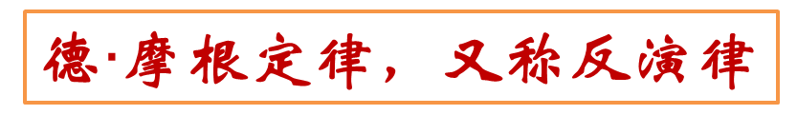
基本公式
又称布尔恒等式
德$∙$摩根定律，又称反演律
序号 | 公 式 | 序号 | 公 式
1 | 0$∙$ A = 0 | 10 | 1′ = 0; 0′= 1
2 | 1$∙$ A = A | 11 | 1 + A= 1
3 | A $∙$ A = A | 12 | 0 + A = A
4 | A $∙$ A′= 0 | 13 | A + A = A
5 | A $∙$ B = B A | 14 | A + A′ = 1
6 | A $∙$ (B $∙$ C) = (A $∙$ B) C | 15 | A +B = B + A
7 | A $∙$ (B +C) = A $∙$ B + A $∙$ C | 16 | A + (B +C) = (A + B) + C
8 | (A $∙$ B) ′ = A′ + B′ | 17 | A + B $∙$ C = (A +B) $∙$ (A +C)
9 | (A ′) ′ = A | 18 | (A+ B) ′ = A′B′

Slide 30
基本公式
又称布尔恒等式
还原律
序号 | 公 式 | 序号 | 公 式
1 | 0$∙$ A = 0 | 10 | 1′ = 0; 0′= 1
2 | 1$∙$ A = A | 11 | 1 + A= 1
3 | A $∙$ A = A | 12 | 0 + A = A
4 | A $∙$ A′= 0 | 13 | A + A = A
5 | A $∙$ B = B A | 14 | A + A′ = 1
6 | A $∙$ (B $∙$ C) = (A $∙$ B) C | 15 | A +B = B + A
7 | A $∙$ (B +C) = A $∙$ B + A $∙$ C | 16 | A + (B +C) = (A + B) + C
8 | (A $∙$ B) ′ = A′ + B′ | 17 | A + B $∙$ C = (A +B) $∙$ (A +C)
9 | (A ′) ′ = A | 18 | (A+ B) ′ = A′B′

Slide 31
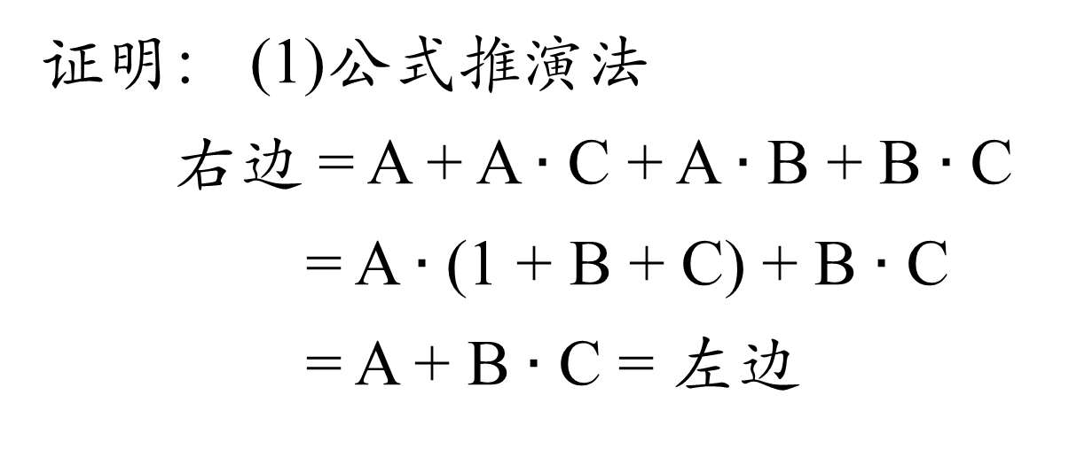
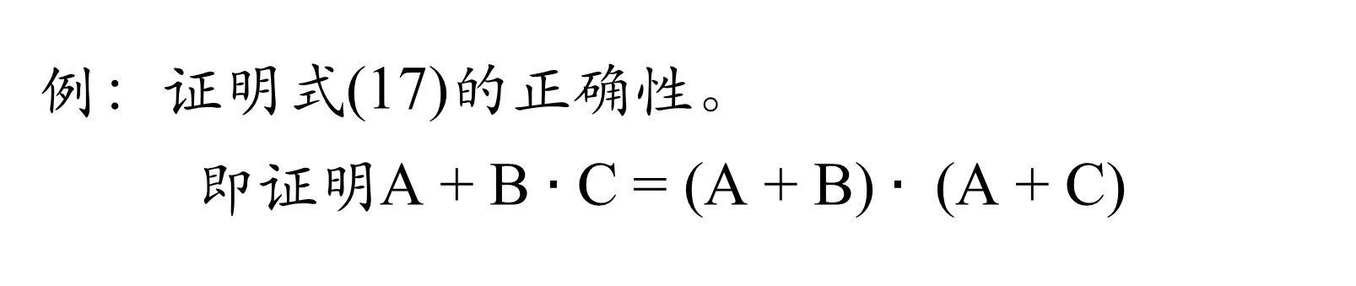
基本公式
证明：(1)公式推演法 (2)列真值表法
例：证明式(17)的正确性。
即证明A + B $∙$ C = (A + B) $∙$ (A + C)
证明： (1)公式推演法
右边 = A + A $∙$ C + A $∙$ B + B $∙$ C
= A $∙$ (1 + B + C) + B $∙$ C
= A + B $∙$ C = 左边

Slide 32
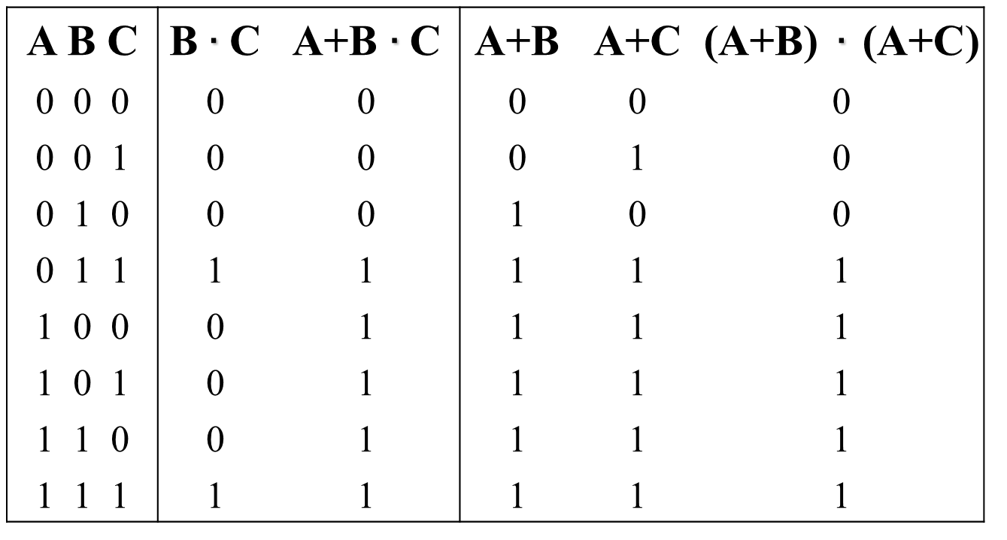
基本公式
(2)列真值表法
A B C | B$∙$ C | A+B $∙$C | A+B | A+C | (A+B) $∙$(A+C)
0 0 0 | 0 | 0 | 0 | 0 | 0
0 0 1 | 0 | 0 | 0 | 1 | 0
0 1 0 | 0 | 0 | 1 | 0 | 0
0 1 1 | 1 | 1 | 1 | 1 | 1
1 0 0 | 0 | 1 | 1 | 1 | 1
1 0 1 | 0 | 1 | 1 | 1 | 1
1 1 0 | 0 | 1 | 1 | 1 | 1
1 1 1 | 1 | 1 | 1 | 1 | 1

Slide 33
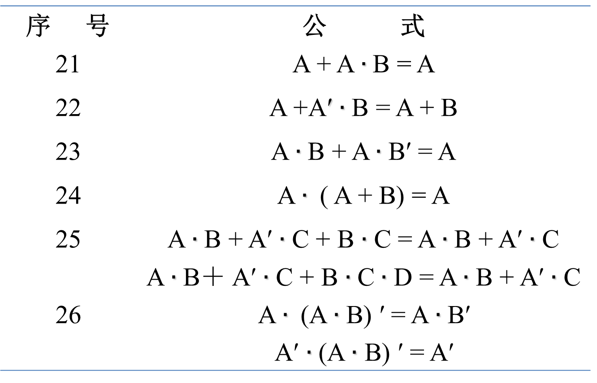
常用公式
序 号 | 公 式
21 | A + A$∙$B = A
22 | A +A′ $∙$ B = A + B
23 | A $∙$ B + A $∙$ B′ = A
24 | A $∙$ ( A + B) = A
25 | A $∙$ B + A′ $∙$ C + B $∙$ C = A $∙$ B + A′ $∙$ C A $∙$ B＋ A′ $∙$ C + B $∙$ C$∙$ D = A $∙$ B + A′ $∙$ C
26 | A $∙$ (A $∙$ B) ′ = A $∙$ B′ A′ $∙$ (A$∙$ B) ′ = A′
Notes:
证明略

Slide 34




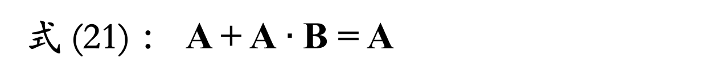
基本公式
式 (21) ： A + A$∙$B = A
证明： $A+A∙B$
$=A∙(1+B)$
在两个乘积项相加时，如果其中一项包含另一项，则这一项是多余的，可以删掉。
$=A∙1$
$=A$

Slide 35


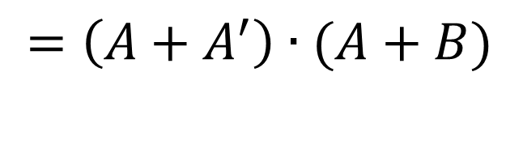

基本公式
式 (22) ： A +A′ ∙ B = A + B
证明： $A+A′∙B$
$=\left(A+A^{′}\right)∙(A+B)$
$=1∙(A+B)$
在两个乘积项相加时，如果其中一项含有另一项的取反因子，则此取反因子多余的，可从该项中删除。
$=A+B$

Slide 36



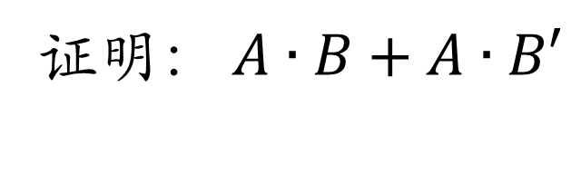
基本公式
式 (23) ： A ∙ B + A ∙ B′ = A
证明： $A∙B+A∙B′$
$=A∙(B+B′)$
$=A∙1$
在两个乘积项相加时，如果它们其中的一个因子相同，而另一个因子取反，则两项合并，保留相同因子。
$=A$

Slide 37
逻辑代数基础
概述
逻辑代数中的三种基本运算
逻辑代数的基本公式和常用公式
逻辑代数的基本定理
逻辑函数及其表示方法
逻辑函数的化简方法
具有无关项的逻辑函数及其化简

Slide 38
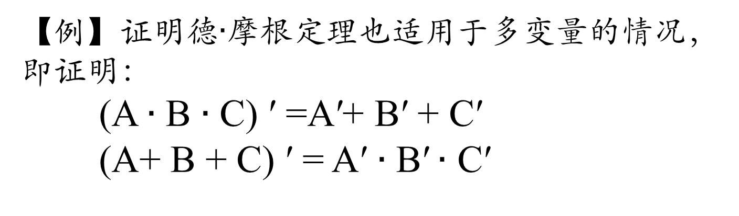
基本定理
代入定理
在任何一个包含变量A的逻辑等式中，若以另外一个逻辑式代入式中所有A的位置，则等式仍然成立
【例】证明德$∙$摩根定理也适用于多变量的情况，
即证明：
(A $∙$ B $∙$ C) ′ =A′+ B′ + C′
(A+ B + C) ′ = A′ $∙$ B′$∙$ C′

Slide 39
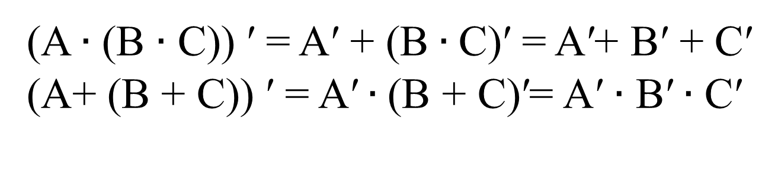
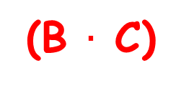
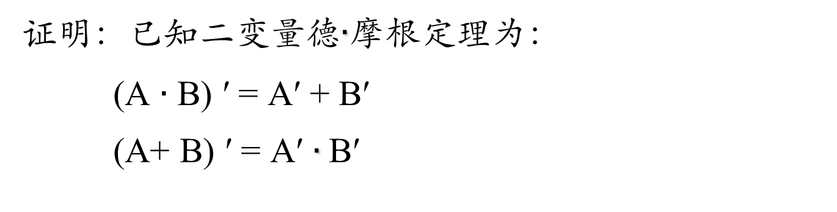
基本定理
证明：已知二变量德$∙$摩根定理为：
(A $∙$ B) ′ = A′ + B′
(A+ B) ′ = A′ $∙$B′
(B $∙$ C)
(B + C)
(A $∙$ (B $∙$ C)) ′ = A′ + (B $∙$C)′ = A′+ B′ + C′
(A+ (B + C)) ′ = A′$∙$(B + C)′= A′ $∙$ B′$∙$ C′
注意运算的优先顺序

Slide 40
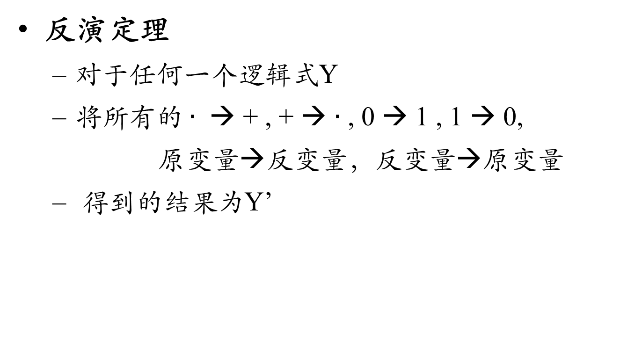
基本定理
反演定理
对于任何一个逻辑式Y
将所有的$∙$ → + , + → $∙$ , 0 → 1 , 1 → 0,
原变量→反变量，反变量→原变量
得到的结果为Y’
两个原则：
仍需遵守“先括号、然后乘、最后加”的运算优先次序
不属于单个变量上的反号应保留不变
Notes:
→表示“换为”

Slide 41
基本定理
反演定理
【例】若Y=((AB′ + C) ′ + D) ′ + C, 求Y ′
解：依据反演定理直接写出
Y ′ = (((A ′ + B) C ′) ′ D ′) ′ C ′
Notes:
→表示“换为”

Slide 42
基本定理
反演定理
例：已知
例：已知
与变或时要加括号
最外层非号不变
Notes:
→表示“换为”

Slide 43
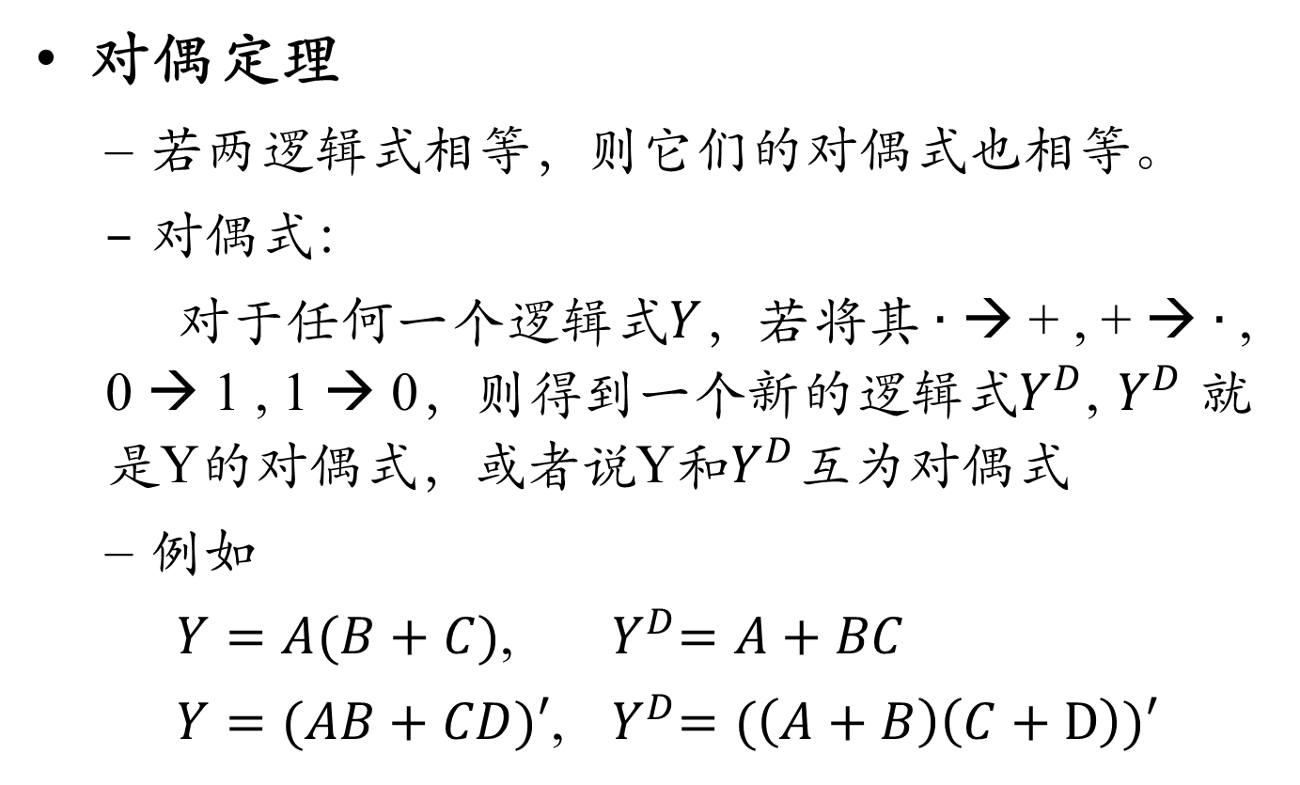
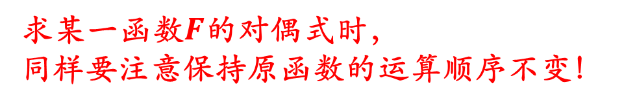
基本定理
对偶定理
若两逻辑式相等，则它们的对偶式也相等。
$对偶式：$
$对于任何一个逻辑式Y，若将其∙$ → + , + → $∙$ , 0 → 1 , 1 → 0，则得到一个新的逻辑式$Y^{D}$, $Y^{D}$ 就是Y的对偶式，或者说Y和$Y^{D}$互为对偶式
例如
$Y=A(B+C)$, ${ Y}^{D}=A+BC$
$Y=(AB+CD)′$, ${ Y}^{D}=(\left(A+B\right)\left(C+D\right))′$
求某一函数$F$的对偶式时，
同样要注意保持原函数的运算顺序不变！

Slide 44
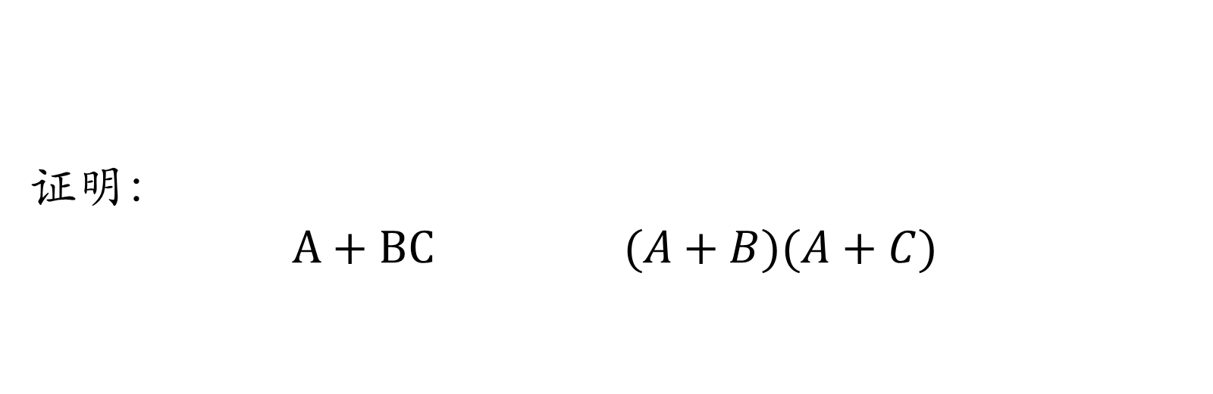
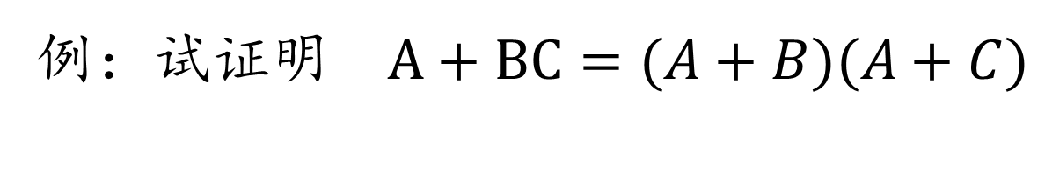
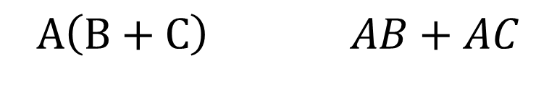
基本定理
证明：
$$A+BC (A+B)(A+C)$$
例：试证明 $A+BC=(A+B)(A+C)$
=
对偶式
对偶式
=
$$A\left(B+C\right) AB+AC$$

Slide 45

基本定理
逻辑代数的基本公式表
互为对偶式
序号 | 公 式 | 序号 | 公 式
1 | 0$∙$ A = 0 | 10 | 1′ = 0; 0′= 1
2 | 1$∙$ A = A | 11 | 1 + A= 1
3 | A $∙$ A = A | 12 | 0 + A = A
4 | A $∙$ A′= 0 | 13 | A + A = A
5 | A $∙$ B = B A | 14 | A + A′ = 1
6 | A $∙$ (B $∙$ C) = (A $∙$ B) C | 15 | A +B = B + A
7 | A $∙$ (B +C) = A $∙$ B + A $∙$ C | 16 | A + (B +C) = (A + B) + C
8 | (A $∙$ B) ′ = A′ + B′ | 17 | A + B $∙$ C = (A +B) $∙$ (A +C)
9 | (A ′) ′ = A | 18 | (A+ B) ′ = A′B′

Slide 46
逻辑代数基础
概述
逻辑代数中的三种基本运算
逻辑代数的基本公式和常用公式
逻辑代数的基本定理
逻辑函数及其表示方法
逻辑函数的化简方法
具有无关项的逻辑函数及其化简

Slide 47
逻辑函数
逻辑函数(logic function)
若以逻辑变量为输入，运算结果为输出，则输入变量值确定以后，输出的取值也随之而定。输入/输出之间是一种函数关系。即
称Y为n变量的逻辑函数。
其中， A₁, A₂ …A_{n}称为n个输入逻辑变量，Y为输出逻辑变量。
二值逻辑函数：变量和输出（函数）的取值只有0,1两种状态

Slide 48
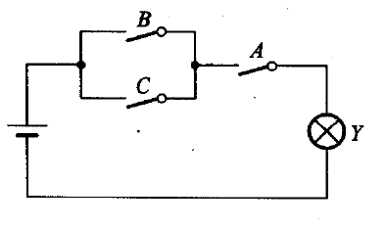
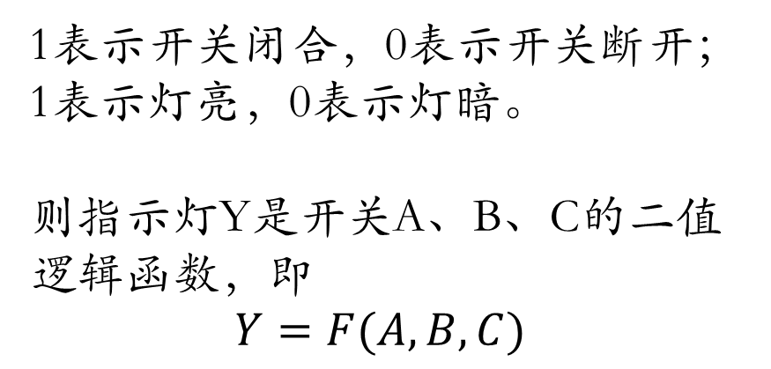
逻辑函数
逻辑函数(logic function)
例：举重裁判电路
1表示开关闭合，0表示开关断开；
1表示灯亮，0表示灯暗。
则指示灯Y是开关A、B、C的二值逻辑函数，即
$$Y=F(A,B,C)$$

Slide 49
表示方法
逻辑真值表
逻辑函数式（逻辑式或函数式）
逻辑图
波形图
卡诺图
硬件描述语言
各种表示方法间
可以
相互转化

Slide 50
表示方法
逻辑真值表
将输入变量所有的取值下对应的输出值找出来，列成表格，即可得到真值表
输入变量 A B C···· | 输出 Y₁ Y₂ ····
遍历所有可能的输入变量的取值组合 | 输出对应的取值

Slide 51
表示方法
逻辑真值表
举重裁判电路
输入 |  |  | 输出
A | B | C | Y
0 | 0 | 0 | 0
0 | 0 | 1 | 0
0 | 1 | 0 | 0
0 | 1 | 1 | 0
1 | 0 | 0 | 0
1 | 0 | 1 | 1
1 | 1 | 0 | 1
1 | 1 | 1 | 1
【A、B、C】
1：闭合
0：断开
【Y】
1：灯亮
0：灯暗

Slide 52

表示方法
逻辑函数式（逻辑式或函数式）
将输出与输入之间的逻辑关系写成与、或、非等运算的组合式，即逻辑代数式，就得到了所需的逻辑函数式。
如
$$Y=A(B+C)$$

Slide 53
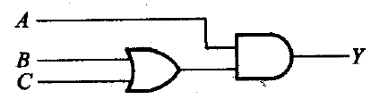
表示方法
逻辑图
将逻辑函数式中各变量之间的与、或、非等逻辑关系用图形符号表示出来，就可以画出表示函数关系的逻辑图(logic diagram)
如用逻辑运算的图形符号代替Y = A ( B + C )中的代数运算符号得到的逻辑图

Slide 54

表示方法
波形图(waveform)
又称时序图(timing diagram)
将逻辑函数输入变量每一种可能出现的取值与对应的输出值按时间顺序依次排列起来，就得到了表示该逻辑函数的波形图
将Y = A ( B + C )给出的输入变量与对应的输出变量取值依时间顺序排列起来即可得到索要的波形图。

Slide 55



表示方法
卡诺图
二变量
卡诺图
三变量
卡诺图
四变量
卡诺图
Notes:
卡诺图就是类似于这种形式的表示方法，m0,m1等均表示最小项。什么是最小项呢？卡诺图怎么用呢？后面我们将会详细讲解。

Slide 56
表示方法
硬件描述语言
HDL (Hardware Description Language)
VHDL (Very High Speed Integrated Circuit）
Verilog HDL
EDIF
DTIF
……

Slide 57

表示方法间的转换
真值表&逻辑函数式
由逻辑真值表写逻辑函数式
①找出真值表中使逻辑函数为“1”的输入变量的组合
②对应每个输出为1变量组合关系为与的关系，即乘积项，其中如图输入变量取值为“1 ”的写成原变量，输入变量取值为0的写成反变量，如$A^{′}B^{′}C$
③将这些乘积项相加，即得到输出的逻辑式

Slide 58




表示方法间的转换
真值表&逻辑函数式
由逻辑真值表写逻辑函数式
例：
输入
输出
A
B
C
Y
0 0 0 0 1 1 1 1
0 0 1 1 0 0 1 1
0 1 0 1 0 1 0 1
0 1 1 0 1 0 0 1
$$A^{′}B^{′}C=1$$
$$A^{′}BC′=1$$
$${AB}^{′}C′=1$$
$$ABC=1$$

Slide 59
表示方法间的转换
真值表&逻辑函数式
由逻辑真值表写逻辑函数式
解：

Slide 60
表示方法间的转换
真值表&逻辑函数式
由逻辑真值表写逻辑函数式
例：
输入
输出
A
B
C
Y
0 0 0 0 1 1 1 1
0 0 1 1 0 0 1 1
0 1 0 1 0 1 0 1
1 0 0 1 0 1 1 0

Slide 61
表示方法间的转换
真值表&逻辑函数式
由逻辑函数式写逻辑真值表
例：写出逻辑函数Y＝AB ′＋C ′的真值表
解：
输入
输出
A
B
C
Y
0 0 0 0 1 1 1 1
0 0 1 1 0 0 1 1
0 1 0 1 0 1 0 1
1 0 1 1 1 1 1 0

Slide 62

表示方法间的转换
逻辑图&逻辑函数式
由逻辑函数式画逻辑图
用逻辑图形符号代替逻辑函数中的逻辑运算符号，并按运算优先顺序将它们连接起来，即可得到所求的逻辑图
例：画出逻辑函数的逻辑电路
$$Y={\left(A+B^{′}C\right)}^{′}+A^{′}BC^{′}+C$$

Slide 63


表示方法间的转换
逻辑图&逻辑函数式
由逻辑函数式画逻辑图
$$Y={\left(A+B^{′}C\right)}^{′}+A^{′}BC^{′}+C$$

Slide 64
表示方法间的转换
逻辑图&逻辑函数式
由逻辑图写逻辑函数式
已知逻辑图，从逻辑图的输入端到输出端逐级写出每个图形符号的输出逻辑式，即可在输出端得到所求的逻辑函数式

Slide 65





表示方法间的转换
逻辑图&逻辑函数式
由逻辑图写逻辑函数式
例：
$${\left(A+B\right)}^{′}$$
$$Y=({\left(A+B\right)}^{′}+{(A}^{′}+B′)′)′$$
$${(A}^{′}+B′)′$$
$$=A\text{⊕}\text{B}$$

Slide 66

表示方法间的转换
波形图&真值表
由波形图写真值表
从波形图上找出每个时间段里输入变量与函数输出的取值，然后将这些输入、输出取值对应列表，得到所求真值表
例：已知逻辑函数Y的输出波形，试分析其逻辑功能

Slide 67
表示方法间的转换
波形图&真值表
由波形图写真值表
例：已知逻辑函数Y的输出
波形，试分析其逻辑功能

Slide 68
表示方法间的转换
波形图&真值表
解：
由真值表可知，当输入变量A、B取值相同时，输出Y＝1； A、B取值不同时，输出Y＝0。故输出和输入是同或关系。其逻辑函数式为
输入
输出
A
B
Y
0
0
1
0
1
0
1
0
0
1
1
1

Slide 69

表示方法间的转换
波形图&真值表
例：已知某个数字逻辑电路的输入输出波形，试画出该组合逻辑电路图，并判断其逻辑功能

Slide 70

表示方法间的转换
逻辑式
由真值表可知，当输出有奇数个“1”时，输入为“1”。故此电路为“判奇电路”
波形图&真值表
解：
输入
输出
A
B
C
Y
0 0 0 0 1 1 1 1
0 0 1 1 0 0 1 1
0 1 0 1 0 1 0 1
0 1 1 0 1 0 0 1

Slide 71
表示方法间的转换
波形图&真值表
真值表转化为波形图
将真值表中所有的输入变量与对应的输出变量取值以此排列画成以时间为横轴的波形，即得到所求的波形图
例：已知逻辑函数的真值表，
试画出输入输出波形和输出端
的逻辑函数式。
输入
输出
A
B
C
Y
0 0 0 0 1 1 1 1
0 0 1 1 0 0 1 1
0 1 0 1 0 1 0 1
1 1 0 0 1 0 0 0

Slide 72
表示方法间的转换
波形图&真值表
真值表转化为波形图
例：已知逻辑函数的真值表，
试画出输入输出波形和输出端
的逻辑函数式。
输入
输出
A
B
C
Y
0 0 0 0 1 1 1 1
0 0 1 1 0 0 1 1
0 1 0 1 0 1 0 1
1 1 0 0 1 0 0 0

Slide 73

表示方法间的转换
输入
输出
波形图&真值表
解：
A
B
C
Y
0 0 0 0 1 1 1 1
0 0 1 1 0 0 1 1
0 1 0 1 0 1 0 1
1 1 0 0 1 0 0 0
输出端的逻辑式为

Slide 74




逻辑函数的两种标准形式
最小项
在n变量逻辑函数中，若m为包含n个因子的乘积项，而且这n个变量均以原变量或反变量的形式在m中出现一次，则称m为该组变量的最小项。
例如：二变量A,B的最小项
例如：三变量A,B,C的最小项
$${4个=2}^{2}个$$
$${8个=2}^{3}个$$
AB
ABC’A’
$$×$$
$$×$$

Slide 75


逻辑函数的两种标准形式
最小项的编号
对于n变量函数有$2^{n}$个最小项
输入变量的每一组取值都使一个对应的最小项的值等于1
通常用 m_{i} 表示第i 个最小项，变量按A₁~ A_{n}排列，以原变量出现时对应的值为“1”，以反变量出现时对应的值取“0”，按二进制排列时，其十进制数即为i 。
例：
$$A$$ | $$B′$$ | $$C$$
1 | 0 | 1
m₅

Slide 76
逻辑函数的两种标准形式
最小项 | 取值 |  |  | 十进制数 | 编号
 | A | B | C
 | 0 | 0 | 0 | 0 | m₀
 | 0 | 0 | 1 | 1 | m₁
 | 0 | 1 | 0 | 2 | m₂
 | 0 | 1 | 1 | 3 | m₃
 | 1 | 0 | 0 | 4 | m₄
 | 1 | 0 | 1 | 5 | m₅
 | 1 | 1 | 0 | 6 | m₆
 | 1 | 1 | 1 | 7 | m₇
最小项的编号

Slide 77

逻辑函数的两种标准形式
编号 | A | B | C | A’B’C’ | A’B’C | A’BC | A’BC’ | ABC’ | ABC | AB’C | AB’C’
$$m_{0}$$ | 0 | 0 | 0 | 1 | 0 | 0 | 0 | 0 | 0 | 0 | 0
$$m_{1}$$ | 0 | 0 | 1 | 0 | 1 | 0 | 0 | 0 | 0 | 0 | 0
$$m_{3}$$ | 0 | 1 | 1 | 0 | 0 | 1 | 0 | 0 | 0 | 0 | 0
$$m_{2}$$ | 0 | 1 | 0 | 0 | 0 | 0 | 1 | 0 | 0 | 0 | 0
$$m_{6}$$ | 1 | 1 | 0 | 0 | 0 | 0 | 0 | 1 | 0 | 0 | 0
$$m_{7}$$ | 1 | 1 | 1 | 0 | 0 | 0 | 0 | 0 | 1 | 0 | 0
$$m_{5}$$ | 1 | 0 | 1 | 0 | 0 | 0 | 0 | 0 | 0 | 1 | 0
$$m_{4}$$ | 1 | 0 | 0 | 0 | 0 | 0 | 0 | 0 | 0 | 0 | 1
最小项的真值表

Slide 78

逻辑函数的两种标准形式
最小项的性质
在输入变量任一取值下，有且仅有一个最小项的值为1
全体最小项之和为1 ，即$\sum{m_{i}}=1$
任何两个最小项之积为0，即$i≠j时，m_{i}∙m_{j}=0$
两个相邻的最小项之和可以合并，消去一对因子，只留下公共因子。
相邻：仅一个变量不同的最小项
如
Notes:
n变量的最小项有n个相邻项

Slide 79

逻辑函数的两种标准形式
*最大项
在n变量逻辑函数中，若M为包含n个变量之和，而且这n个变量均以原变量或反变量的形式在M中出现一次，则称M为该组变量的最大项。
对于n变量函数有$2^{n}$个最大项
例如：两变量A,B的最大项
试写出三变量A、B、C的最大项

Slide 80

逻辑函数的两种标准形式
最大项的编号
输入变量的每一组取值都使一个对应的最大项的值为0
通常用 M_{i} 表示第i 个最大项，变量按A₁~ A_{n}排列，以原变量出现时对应的值为“0”，以反变量出现时对应的值取“1”，按二进制排列时，其十进制数即为i 。
例：
$$A$$ | $$B′$$ | $$C$$
0 | 1 | 0
M₂

Slide 81

逻辑函数的两种标准形式
最小项&最大项
 | 最小项 | 最大项
定义 | 乘积项 | 和项
举例 | $$A^{′}∙B∙C$$ | $$A^{′}+B+C$$
编号 | $$m_{3}$$ | $$M_{4}$$
性质 | 有且仅有一个最小项值为1 | 有且仅有一个最大项值为0
 | 全体最小项之和为1 | 全体最大项之积为0
 | 任何两个最小项之积为0 | 任何两个最大项之和为1
 | 只有一个变量不同的最小项的和等于各相同变量之积 | 只有一个变量不同的最大项的 乘积等于各相同变量之和
关系 | $m_{i}=M_{i}^{′}$ 或 $M_{i}=m_{i}^{′}$

Slide 82

逻辑函数
两种标准形式
最小项之和形式（标准与或式）
利用$A+A^{′}=1$
最大项之积形式（标准或与式）
利用$AA^{′}=0$
Notes:
这里是标准形式，不是最简形式！！

Slide 83

逻辑函数
标准形式
最小项之和形式（标准与或式）
将给定逻辑函数式化为若干乘积项之和的形式，利用$A+A^{′}=1$将每个乘积项中缺少的因子补全，这样就可以将与或的形式化为最小项之和的标准形式。
例：

Slide 84







逻辑函数
标准形式
最小项之和形式（标准与或式）
例：将逻辑函数$Y=AB^{′}C^{′}D+A^{′}CD+AC$展开为最小项之和的形式。
解：
$$(B+B′)$$
$$Y=AB^{′}C^{′}D+A^{′}CD+AC$$
$$(D+D′)$$
$$=AB^{′}C^{′}D+A^{′}(B+B′)CD+A(B+B′)C$$
$$=AB^{′}C^{′}D+A^{′}BCD+AB′CD+ABCD$$
$$+ABCD^{′}+AB′CD+AB^{′}CD′$$
故：$Y\left(A,B,C,D\right)=\sum{m(3,7,9,10,11,14,15)}$

Slide 85
逻辑函数
标准形式
最小项之和
若某函数写成最小项之和的形式为
则此函数的反函数必为
由真值表得

Slide 86
逻辑函数
标准形式的变换方法
利用真值表
写出逻辑函数的真值表，由真值表写出最小项
标准与或式写法 ：由真值表确定逻辑函数为1的项作为函数的最小项(乘积项）。若输入变量取1，则写成原变量；若输入变量取值为0，则写成反变量。不同的输出1为和的关系。

Slide 87
逻辑函数
两种标准形式的变换方法
利用真值表
【例】试将下列函数利用真值表转化成两种标准形式

Slide 88
逻辑函数
标准形式的变换方法
利用真值表
解：
标准与或型为

Slide 89
逻辑函数
标准形式的变换方法
利用添加项
利用A＋A′＝1将逻辑函数变换为与或式和或与式
标准与或式写法 ：在逻辑函数中，先将函数化成与或式（不一定是最小项），则在与项中利用公式 A＋A′＝1添加所缺的逻辑变量，写成最小项的形式

Slide 90
逻辑函数
两种标准形式的变换方法
利用添加项
【例】试利用添加项的方法将下面逻辑函数转化成与或标准式
解：
A＋A′＝1

Slide 91
逻辑代数基础
概述
逻辑代数中的三种基本运算
逻辑代数的基本公式和常用公式
逻辑代数的基本定理
逻辑函数及其表示方法
逻辑函数的化简方法
具有无关项的逻辑函数及其化简

Slide 92
化简方法
公式化简法
卡诺图化简法

Slide 93

公式化简法
反复使用逻辑代数的基本公式和常用公式消去函数式中多余的乘积项和多余因子，以求得函数式的最简形式。
并项法
吸收法
消项法
消因子法
配项法
利用$A+A=A$重复写入
利用$A+A′=1$乘($A+A′$)后拆项
原理

Slide 94
公式化简法
【例】将下式化为最简与或式
解：
解法一：配项法
（配项ABC）

Slide 95
公式化简法
解：
解法二：吸收法和消去法

Slide 96
卡诺图化简法
卡诺图
实质：将逻辑函数的最小项之和的以图形的方式表示出来
以2^{n}个小方块分别代表 n 变量的所有最小项，并将它们排列成矩阵，而且使几何位置相邻的两个最小项在逻辑上也是相邻的（只有一个变量不同），就得到表示n变量全部最小项的卡诺图。

Slide 97
卡诺图化简法
卡诺图
二变量卡诺图

Slide 98
卡诺图化简法
卡诺图
三变量卡诺图

Slide 99
编号 | 格雷码
0 | 0000
1 | 0001
2 | 0011
3 | 0010
4 | 0110
5 | 0111
6 | 0101
7 | 0100
8 | 1100
9 | 1101
10 | 1111
11 | 1110
12 | 1010
13 | 1011
14 | 1001
15 | 1000
卡诺图化简法
编号 | 格雷码
0 | 0
1 | 1
编号 | 格雷码
0 | 000
1 | 001
2 | 011
3 | 010
4 | 110
5 | 111
6 | 101
7 | 100
卡诺图
编号 | 格雷码
0 | 00
1 | 01
2 | 11
3 | 10

Slide 100
卡诺图化简法
卡诺图
B=0 B=1
二变量卡诺图
三变量卡诺图

Slide 101
卡诺图化简法
n变量的卡诺图可有n－1变量的卡诺图采用折叠法构成
卡诺图
A=0
A=1
三变量卡诺图
四变量卡诺图

Slide 102
卡诺图化简法
卡诺图
循环邻接
Notes:
可以证明n变量的卡诺图中的最小项有n个相邻最小项

Slide 103
卡诺图化简法
函数卡诺图
任何一个逻辑函数都可以用卡诺图来表示，它等于它的卡诺图中填入1的那些最小项之和。
将逻辑函数表示为卡诺图的方法有：
真值表 →填卡诺图
方法
化成最小项表达式 →填卡诺图
表达式 →
一般与或式 →填卡诺图
真值表、表达式、卡诺图都可以表达一个逻辑函数。

Slide 104
卡诺图化简法
C
C
AB
0 1
AB
0 1
函数卡诺图
由真值表填卡诺图
00
01
11
10
m_{o} m₁
m₂ m₃
m₆ m₇
m₄ m₅
00
01
11
10
1
1
1 1
0
0
0 0
A B C F
0 0 0 0
0 0 1 1
0 1 0 0
0 1 1 1
1 0 0 1
1 0 1 1
1 1 0 0
1 1 1 0
其余补0
BC
BC
对应最小项填1
00 01 11 10
A
00 01 11 10
A
0 1 1 0
1 1 0 0
01
m_{o} m₁ m₃ m₂
m₄ m₅ m₇ m₆
01

Slide 105
【例】
CD
CD
AB
00 01 11 10
AB
00 01 11 10
0001
11
10
0 1 3 2
4 5 7 6
12 13 15 14
8 9 11 10
0001
11
10
1 1
1 1 1
1 1

Slide 106
卡诺图化简法
函数卡诺图
由一般与或式 填卡诺图示例:三变量
BC
BC
A
00 01 11 10
A
00 01 11 10
01
1 1
01
1 1
1 1
1 1

Slide 107

卡诺图化简法
基本原理
具有相邻性的最小项可以合并，并消去不同的因子
原则
合并最小项原则
两个相邻最小项可合并为一项，消去一对因子
四个相邻最小项可合并为一项，消去两对因子
八个相邻最小项可合并为一项，消去三对因子
$2^{n}$个相邻最小项可合并为一项，消去 n 对因子，
合并后的结果中只包含这些最小项的公共因子

Slide 108
卡诺图化简法
化简步骤
将函数化为最小项之和的形式
画出表示该逻辑函数的卡诺图
找出可以合并的最小项
选取化简后的乘积项
选取原则：
这些乘积项应包含函数式中所有的最小项
所有的乘积项数目最少
每个乘积项包含的因子最少
即覆盖图中所有的1
即圈成的矩形最少
即圈成的矩形最大

Slide 109
卡诺图化简法
典型合并情况
CD
CD
00 01 11 10
CD
AB
00 01 11 10
AB
AB
00 01 11 10
0001
11
10
1
1
1
1
0001
11
10
1
1
0001
11
10
1
1
1
1
1
1
1
1
1
1
1
1
1
1
1
1
1
1
1
1

Slide 110
卡诺图化简法
没有新变量!
无效情况
CD
00
01
11
10
CD
AB
00
01
11
10
00
AB
00
01
01
11
11
10
10
不是矩形

Slide 111
卡诺图化简法
例：化简
 | 00 | 01 | 1 1 | 1 0
0
1

Slide 112
卡诺图化简法
首先，画出表示函数Y的卡诺图
 | 00 | 01 | 11 | 10
0 | 0 | 1 | 1 | 1
1 | 1 | 1 | 0 | 1

Slide 113
卡诺图化简法
然后，找出可以合并的最小项
结果不唯一！
 | 00 | 01 | 1 1 | 1 0
0 | 0 | 1 | 1 | 1
1 | 1 | 1 | 0 | 1
 | 00 | 01 | 1 1 | 1 0
0 | 0 | 1 | 1 | 1
1 | 1 | 1 | 0 | 1
Notes:
本张全动画。。无需点鼠标。

Slide 114
卡诺图化简法
卡诺图化简
【例】将下面逻辑函数化成最简与或式和或与式

Slide 115

卡诺图化简法
卡诺图化简
【例】将下面逻辑函数化成最简与或式和或与式
解：卡诺图如右图
最小项是可以重复使用的！
圈“1”化成最简与或式为
0
0
0
0
1
1
0
1
圈“0”化成最简或与式为
0
1
1
1
0
0
0
0

Slide 116

卡诺图化简法
卡诺图化简
适宜圈0的情况：
多变量逻辑函数的卡诺图中，0的数目远小于1的时候，圈0得到$Y^{′}$
因为$Y+Y^{′}=1$，填1部分之和为Y，那么圈0部分之和必然为$Y^{′}$。
当需要将函数化为最简的与或非式时
要求得到$Y^{′}$的化简结果时
补充：卡诺图的其他应用

Slide 117

卡诺图化简法
卡诺图化简
局限性：
输入的逻辑变量增多时，便失掉了直观的优点
多凭借设计者的经验，不便于借助计算机完成化简工作

Slide 118
逻辑代数基础
概述
逻辑代数中的三种基本运算
逻辑代数的基本公式和常用公式
逻辑代数的基本定理
逻辑函数及其表示方法
逻辑函数的化简方法
具有无关项的逻辑函数及其化简

Slide 119

具有无关项的逻辑函数
约束项
在逻辑函数中，对输入变量取值的限制称为约束，被约束的项叫做约束项
例如有三个逻辑变量A、B、C分别表示一台电动机的正转、反转和停止。若A＝1表示电动机正转，B＝1表示电动机反转，C＝1表示电动机停止，则可以写为
$$Y_{1}=AB^{′}C^{′}\left(正转\right)$$
$$Y_{2}=A^{′}BC^{′}\left(反转\right)$$
$$Y_{3}=A{′B}^{′}C（停止）$$

Slide 120

具有无关项的逻辑函数
约束项
在逻辑函数中，对输入变量取值的限制称为约束，被约束的项叫做约束项
电动机任何时候只能执行其中一个命令，不允许两个以上的变量同时为1，故ABC的只能是100、010、001，而其它的状态如000、011、101、110、111是不能出现的状态，故ABC为具有约束的变量，恒为0
可写成
这些恒等于0的最小项称为函数$Y_{1}、Y_{2}$ 、$Y_{3}$的约束项

Slide 121

具有无关项的逻辑函数
任意项
在输入变量某些取值下，函数值为1或为0不影响逻辑电路的功能，在这些取值下为1的最小项称为任意项
例如上述电动机，若A、B、C三个控制变量出现两个以上同时为1或者同时为0时，电路能自动断电，那么$Y_{1}、Y_{2}$ 、$Y_{3}$等于1还是0已无关紧要，电动机肯定会受到保护而停止运行
当A=B=C=1时，对应最小项ABC写入$Y_{1}$，则$Y_{1}=$1；不写入$Y_{1}$，则$Y_{1}=0$。 $Y_{1}$为0或1都是允许的，所以ABC写入与否也都是可以的，故ABC为$Y_{1}$的任意项

Slide 122
具有无关项的逻辑函数
任意项
在输入变量某些取值下，函数值为1或为0不影响逻辑电路的功能，在这些取值下为1的最小项称为任意项
例如8421BCD码取值为0000 ~ 1001十个状态，而1010~1111这六个状态不可能出现，故对应的函数取“0”或取“1”对函数没有影响，这些项就是任意项

Slide 123
具有无关项的逻辑函数
无关项：
将约束项和任意项，可以写入函数式，也可不包含在函数式中，并不影响函数的实际逻辑功能。其值可以取1，也可以取0。
用d或者×表示。
表示方法

Slide 124
具有无关项的逻辑函数的化简
合理利用无关项，可使得函数进一步简化
加入（或去掉）无关项，应使化简后的项数最少，每项因子最少
从卡诺图上直观地看，加入无关项的目的是为矩形圈最大，矩形组合数最少。
步骤
将给定的逻辑函数的卡诺图画出来
将无关项中的最小项在用“× ”表示出来
化简时，根据需要无关项可以作为“1”也可作“0”处理，以得到相邻最小项矩形组合最大（包含“1”的个数最多）为原则

Slide 125
具有无关项的逻辑函数的化简
解：先画出卡诺图，用x标出无关项
CD
 | 00 | 01 | 11 | 10
00 | 0 | 0 | 0 | 1
01 | 1 | 0 | 0 | 1
11 | x | x | x | x
10 | 1 | 0 | x | x
AB

Slide 126

具有无关项的逻辑函数的化简
解：设置无关项$m_{10}$ $m_{12}$ $m_{14}为1，m_{11}$ $m_{13}$ $m_{15}为0，$
$$合并后如图$$
CD
 | 00 | 01 | 11 | 10
00 | 0 | 0 | 0 | 1
01 | 1 | 0 | 0 | 1
11 | x | x | x | x
10 | 1 | 0 | x | x
AB

Slide 127
谢谢

